Slide 1
Сумма n первых членов арифметической прогрессии

Slide 2
«Считать несчастным тот день или тот час, в который ты не усвоил ничего нового, ничего не прибавил к своему образованию»
Ян Амос Коменский

Slide 3
Цель урока:
Вывести формулу суммы n первых членов арифметической прогрессии; формировать умения применять формулу при решении задач.
Панируемые результаты:
Предметные: познакомить учащихся с выводом формулы суммы n первых членов арифметической прогрессии; выработать навыки применения формулы суммы n первых членов арифметической прогрессии при решении практических задач.
Личностные: развивать творческую и мыслительную деятельность учащихся на уроке посредством анализа; вывода; интеллектуальные качества личности, как самостоятельность.
Метапредметные: самостоятельно создавать алгоритмы деятельности при решении проблем творческого и поискового характера; выбирать наиболее эффективные способы решения задач в зависимости от конкретных условий; уметь осуществлять самоконтроль. Ставить цель и оценивать результат собственной деятельности.

Slide 4
1.Являются ли арифметическими прогрессиями следующие последовательности чисел:
а) 1; 2; 3; 4; ………..
б). 10; 13; 16; 19; ……..
в) 5; 5; 5; ….. ПОЧЕМУ?
2. Найти 5-ый член числовой последовательности заданной формулой a_{n} = 5n + 7
3. Найти 4-ый член числовой последовательности заданной формулой a_{n} = 3 – 4n
4.Чему равна разность арифметической прогрессии: 1; 4; 7; …
5. Продолжите арифметическую прогрессию: 28, 31,34…
6. Дана арифметическая прогрессия: 3; 7; 11; … Найти: а₅ =? а₁₁=? а ₂₁= ?

Slide 5
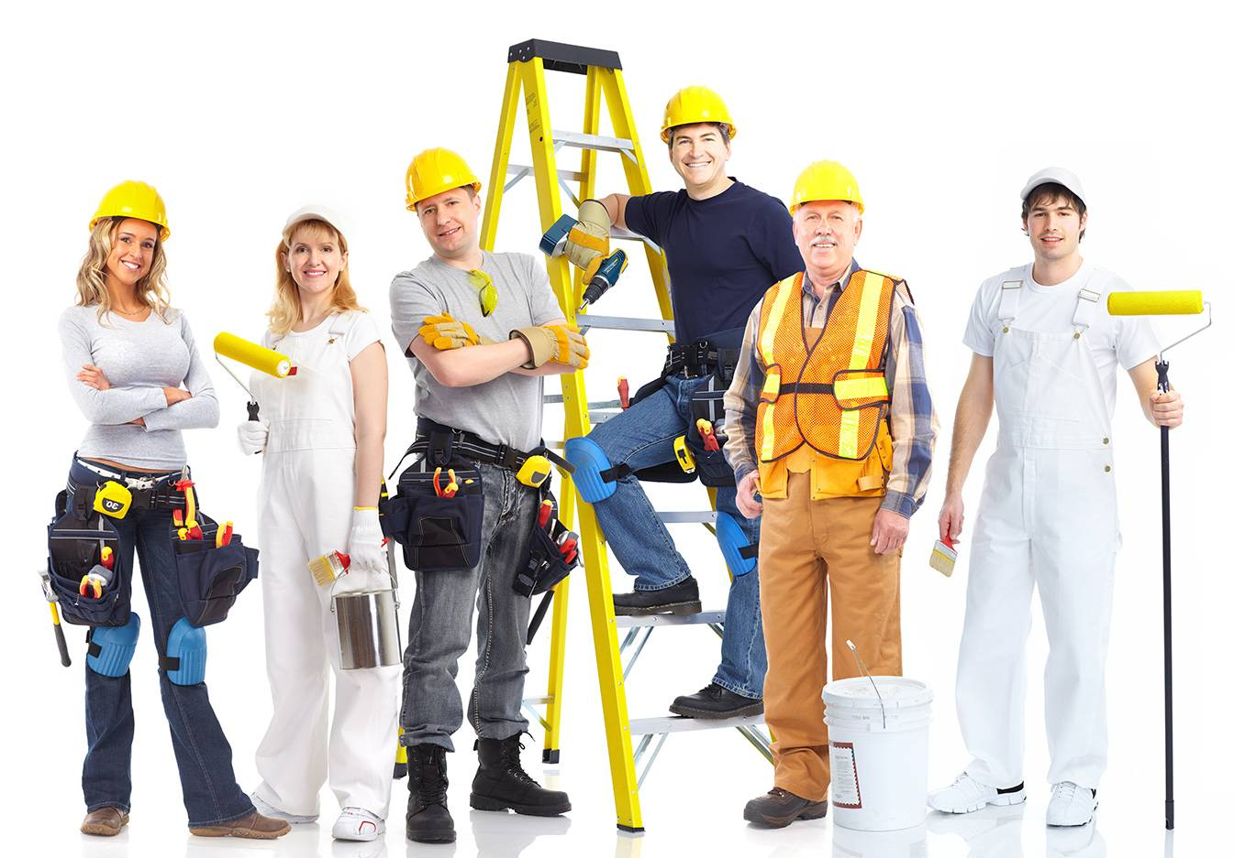
Тип 14 № 393942
Бригада маляров красит забор длиной 240 метров, ежедневно увеличивая норму покраски на одно и то же число метров. Известно, что за первый и последний день в сумме бригада покрасила 60 метров забора. Определите, сколько дней бригада маляров красила весь забор.

Slide 6
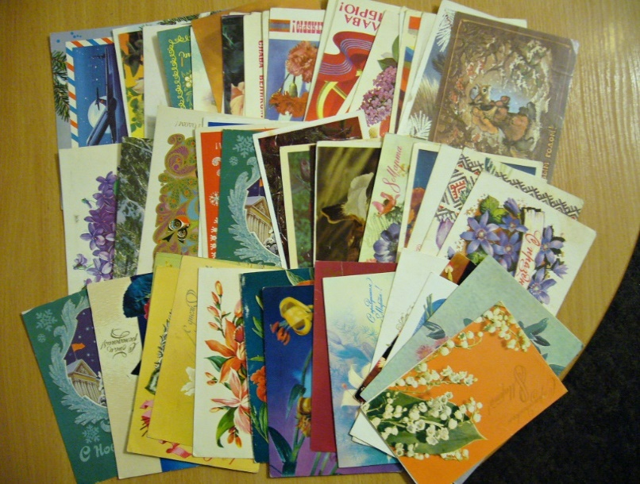
Тип 14 № 393954
Вере надо подписать 640 открыток. Ежедневно она подписывает на одно и то же количество открыток больше по сравнению с предыдущим днем. Известно, что за первый день Вера подписала 10 открыток. Определите, сколько открыток было подписано за четвертый день, если вся работа была выполнена за 16 дней.

Slide 7
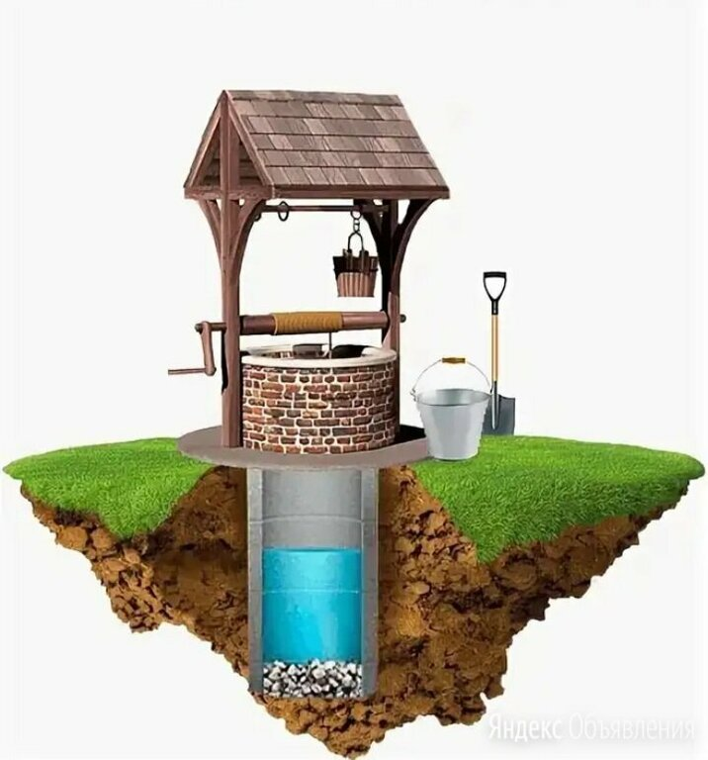
Тип 14 № 394303
Хозяин договорился с рабочими, что они выкопают ему колодец на следующих условиях: за первый метр он заплатит им 4200 рублей, а за каждый следующий метр — на 1300 рублей больше, чем за предыдущий. Сколько рублей хозяин должен будет заплатить рабочим, если они выкопают колодец глубиной 11 метров?

Slide 8
ЗАДАЧА:
Найти сумму чисел от 1 до 100 .
1 + 2 + 3+ ……..98 + 99 + 100.
Задача эта не проста,
Как сделать, чтобы быстро
От единицы и до ста сложить в уме все числа
Кто даст быстрый ответ?

Slide 9
Пять первых связок рассмотри,
Найдешь к решению ключи.
Давным - давно сказал один мудрец
Что прежде надо
Связать начало и конец
У численного ряда
S = 1 + 2 + 3 +…….. + 98 + 99 + 100 S_{n}= ?
S = 100 + 99 + 98 + ….. + 3 + 2 + 1
2S = 101 * 100
S = (101 * 100 ) : 2
S = 5050

Slide 10
Историческая справка: «Назад, в историю!».
С формулой суммы n-первых членов арифметической прогрессии был связан эпизод из жизни немецкого математика Карла Фридриха Гаусса (1777-1855). Когда ему было 9 лет, учитель, занятый проверкой учеников других классов, задал на уроке следующую задачу: «Сосчитать сумму натуральных чисел от 1 до 100 включительно», надеясь, что это займёт много времени. Каково же было удивление учителя, когда один из учеников (это был Гаусс) через минуту воскликнул : «Я уже решил…»
Большинство учеников после долгих вычислений получили неверный результат. В тетради Гаусса было написано одно число и притом верное. Маленький Гаусс сразу сообразил, что 1+100=101, 2+99=101 и т.д. И таких чисел будет 50. Осталось умножить 101 на 50, что он сделал в уме. Изумленный учитель понял, что это самый способный ученик в его практике. В дальнейшем Гаусс сделал много замечательных открытий. Его даже называли «царём математики». )

Slide 11
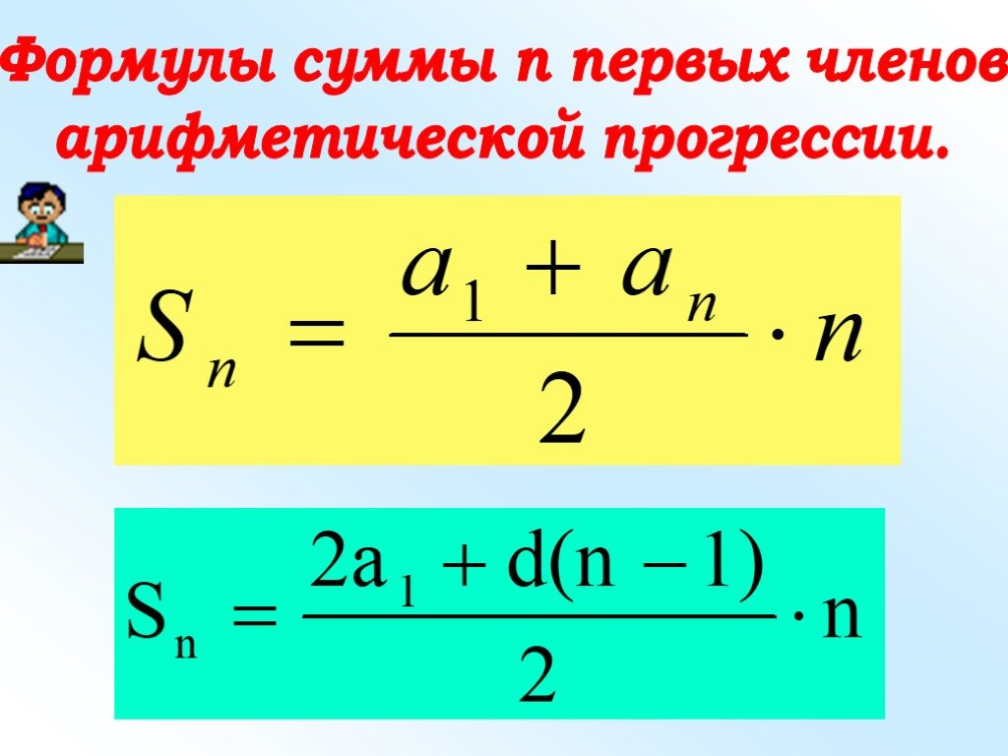

Slide 12
Задача 1
Рабочий выложил плитку следующим образом: в первом ряду – 3 плитки, во втором – 5 плиток и т. Д., увеличивая каждый ряд на 2 плитки. Сколько плиток понадобиться для семи рядов?
Задача 2
За 16 дней Карл украл у Клары 472 коралла. Каждый день он крал на три коралла больше, чем в предыдущий день. Сколько кораллов Карл украл в последний день?

Slide 13
РЕФЛЕКСИЯ:
Я ЗАПОМНИЛ, ЧТО………..
Я ПОНЯЛ, ЧТО………..
МНЕ НА УРОКЕ ………
ОЦЕНИТЕ СВОЮ АКТИВНОСТЬ НА УРОКЕ
ПО ШКАЛЕ ОТ 0 до 5

Slide 14
И урок хочу закончить словами Л.Н.Толстого:
«Знание только тогда знание, когда оно приобретено усилиями своей мысли, а не памятью»
СПАСИБО ЗА УРОК

